Slide 1
CONCLUSIONES

Slide 2
El Seminario ha tenido un enfoque europeo
Se han presentado las líneas de acción que actualmente se están desarrollando desde la UE. Hemos visto que hay un “espacio de mejora” dentro de la UE para el desarrollo rural desde una perspectiva más integral, y no meramente productiva.
Se han destacado situaciones específicas y problemas compartidos por parte de las representantes de Rumania, Portugal, Bélgica e Italia.
Una cara desconocida de Rumania, con un 90% de su población viviendo en el medio rural y con una elevada tasa de pobreza.
Portugal, con una costa poblada mirando al mar, que tiene en sus espaldas un territorio despoblado, desertizado y con bolsones de pobreza y desempleo.
Una visión de Bélgica, en la que hay diferencias destacadas entre las distintas regiones, con una tensión entre los nuevos pobladores rurales ricos y la población existente más vulnerable.
Italia, un país expulsor de población por décadas, que se estructura en más de 100 ciudades mayores y una red de pueblos rurales pequeños y medianos, atravesada por el problema de la mafia, y partida entre el Norte y el Sur.
Las ponentes han hecho propuestas para abordar las problemáticas y desigualdades sociales del medio rural, en sus respectivos países.

Slide 3
Con respecto a la situación de España/1
Se abordó el tema de la “invisibilidad” de los problemas del medio rural y de la conveniencia de ignorar sus problemas, en tanto los suministros y servicios básicos que proceden del campo estén garantizados en las ciudades.
Se abordaron aspectos demográficos, como la despoblación y abandono de los pueblos rurales. También, el envejecimiento y masculinización de la población rural, por el éxodo de las mujeres y las personas jóvenes.
Se trataron aspectos económicos y el futuro del empleo en una actividad agraria mecanizada y extensiva, señalando la falta de una producción más diversificada, con mayor valor añadido y con menor impacto ambiental. La posibilidad de ligar el sistema de ingresos mínimos con la necesidad de repoblación, con acompañamiento, puede ser importante.

Slide 4
Con respecto a la situación de España/2
La experiencia reciente muestra que los territorios rurales que funcionan económicamente son los que pusieron una política de industrialización, con descentralización, que ocupaba a la población desempleada por la mecanización.
Se mencionaron desafíos medioambientales, como la desertización del territorio rural, el manejo de los acuíferos, de la contaminación. Se preguntó por la falta de implementación de la Ley de Desarrollo Sostenible, lo cual ha tenido un impacto negativo.
Se hicieron planteamientos de carácter estructural, sobre la inviabilidad del modelo de desarrollo basado en el carbón y la concentración de la riqueza, con una explotación ilimitada de los recursos naturales, en el que prima la perspectiva del bienestar polarizada en el medio urbano.

Slide 5
Desde la experiencia de Castilla y León, una de los territorios más extensos de Europa
Varios ponentes señalaron las aportaciones de los fondos europeos al desarrollo rural. La PAC ha tenido una importancia, pero también ha dado lugar a malas prácticas. Los proyectos LEADER se valoraron como una especie de parche, con una gestión centralizada desde las zonas urbanas. Se hicieron críticas sobre estos fondos europeos y se marcó la necesidad de cambios.
Se explicaron los cambios introducidos en la gestión de los servicios sociales, en este contexto y los desafíos en una sociedad envejecida..
Hay limitaciones presupuestarias, de gestión y derivadas de la dispersión del territorio, que hacen que no haya servicios para todos, aunque la oferta sea amplia. El gran potencial de la innovación tecnológica aplicada a aspectos como la telemedicina puede dar una mayor cobertura.
Se ha valorado un modelo centrado en las personas, con un valor de mantenimiento de paisaje, pueblos y patrimonio natural. Esta aportación no es valorada suficientemente por la sociedad.
Tampoco hay retornos suficientes de la aportación rural en materia de producción energética.

Slide 6
Las prioridades y líneas de trabajo de las entidades que trabajan en el medio rural, pertenecientes a EAPN / 1
ACCEM: retos en materia de inmigración y refugio que se asientan en el medio rural, que son fuente de enriquecimiento, y deben integrarse contando con la complicidad de los habitantes rurales. Apostando por un desarrollo rural sostenible y humano.
CARITAS: es necesario promocionar el empleo a largo plazo, el respeto al medioambiente y la cultura, como motores de la fijación de la población en el territorio. Dentro de la agricultura, recuperar el conocimiento tradicional.
CRUZ ROJA: el desafío del envejecimiento, que se da a nivel mundial, en España y, en particular, en CyL (3º región europea más sobre-envejecida). Se vive más, pero no mejor. Hay que introducir el envejecimiento activo y saludable y lograr que la gente viva con calidad, en los pueblos.

Slide 7
Las prioridades y líneas de trabajo de las entidades que trabajan en el medio rural, pertenecientes a EAPN / 1
CEPAIM: existen aspectos clave son la pérdida de población y de servicios, dificultad para crear empleo (el que hay es temporal y condiciones laborales pobres, con requisitos de baja cualificación, fuerte sesgo de género), masculinización, envejecimiento, aislamiento social, infraestructuras deficientes, muy pocas viviendas en alquiler. Las familias no pueden ir a vivir al medio rural, en este panorama. Falta capital y cultura emprendedora, aunque haya motivación. Falta sensibilidad por parte de la población autóctona sobre las necesidades y derechos de la población inmigrante. Además de subsanar las carencias anteriores, hay que apostar con políticas pobladoras, con una cultura de bienvenida y de respeto a la diversidad.
COCEMFE: Dificultades añadidas para acceder al empleo en el medio rural para personas con discapacidad, por lo que hay que acercar los recursos, desde un modelo centrado en la persona y la familia. Hay muchos tipos de discapacidad, las familias juegan un rol fundamental, pero también la administración. En las zonas rurales no se accede al catálogo de prestaciones que dispondrían en el medio urbano. La accesibilidad es más que un obstáculo físico, sino que es de carácter integral. El objetivo es que la persona alcance el mayor desarrollo y la mayor independencia posible.

Slide 8
Este Seminario ha sido importante por una serie de razones
Ha sido importante, en tanto ha servido para visualizar los desafíos múltiples del medio rural, particularmente de la pobreza.
Ha contado con una visión integral, en la propuesta de posibles soluciones y alternativas.
Es una muestra del compromiso de la EAPN España, y en este caso concreto de EAPN Castilla y León, en tratar la situación en el ámbito rural, como parte de nuestro trabajo contra la pobreza, destacando el papel que juegan las organizaciones que forman parte.

Slide 9
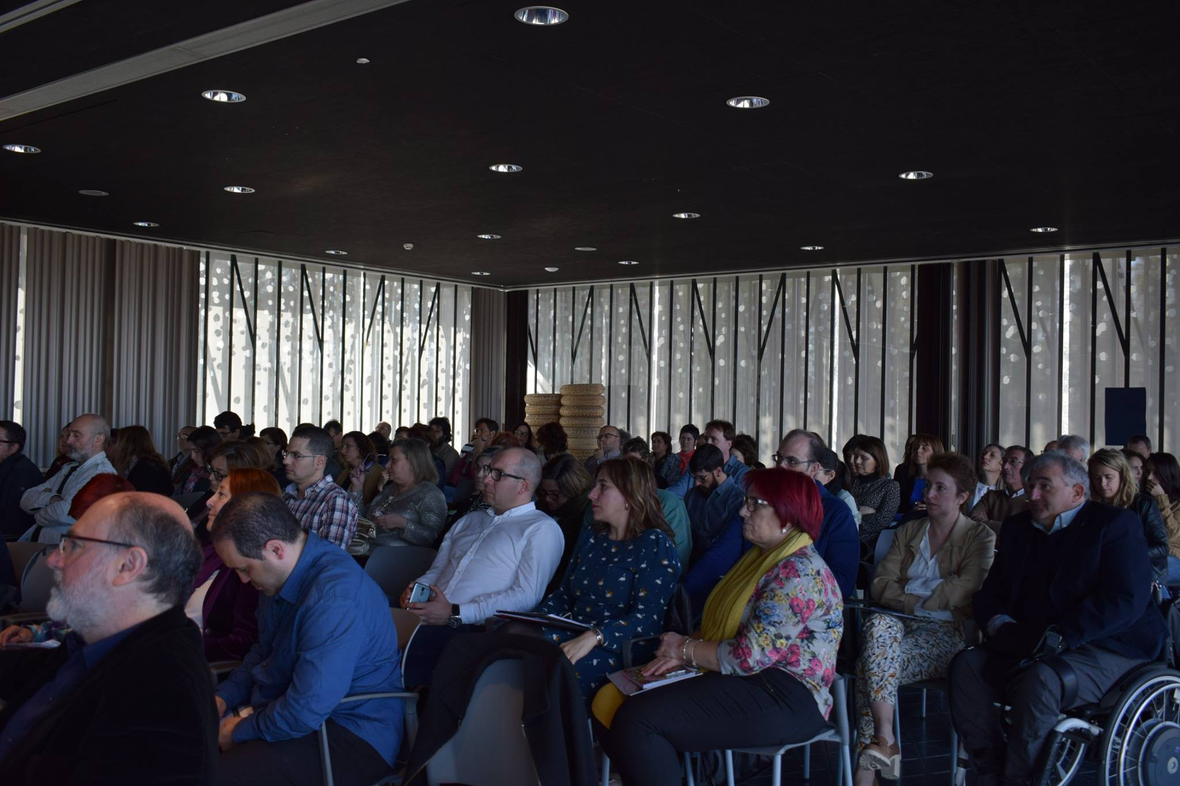
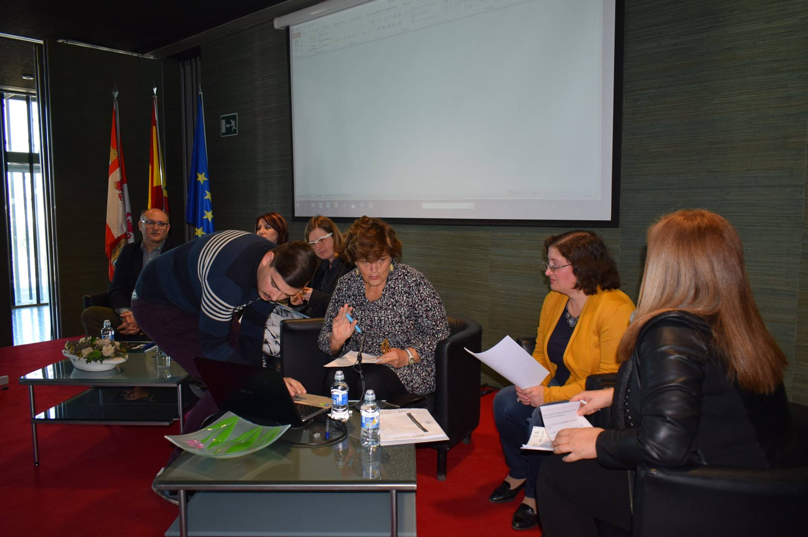
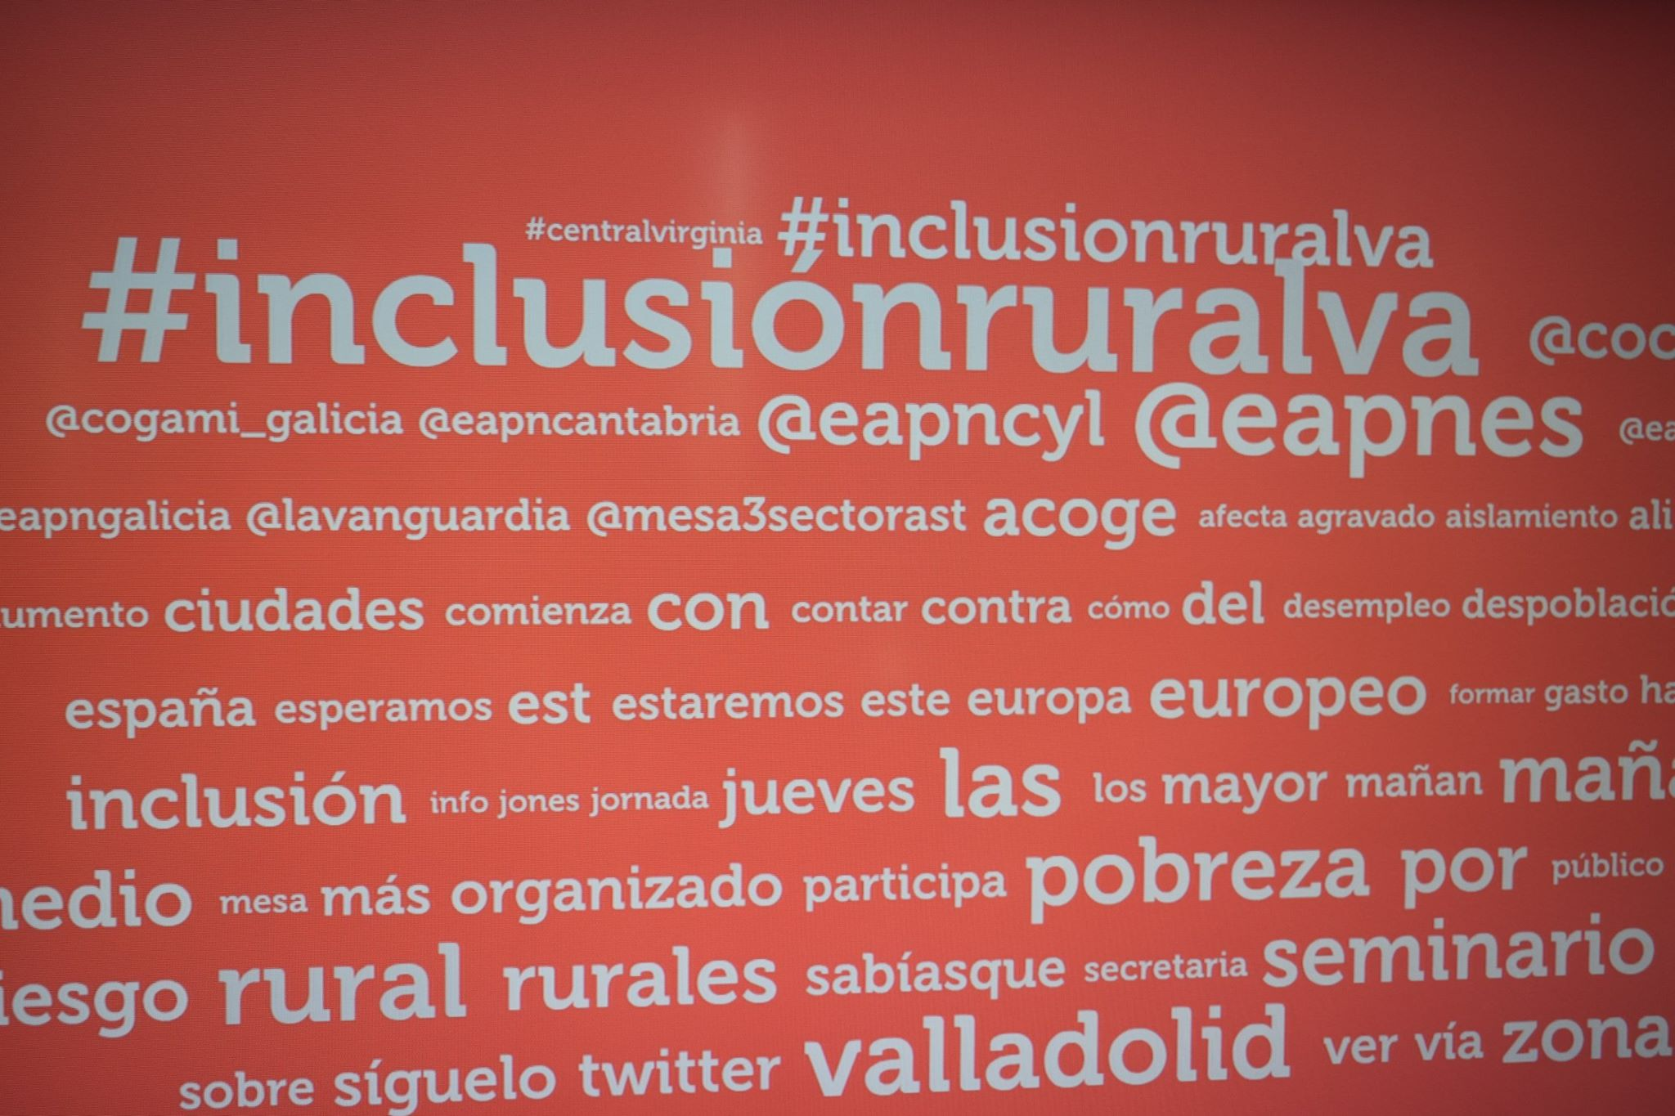
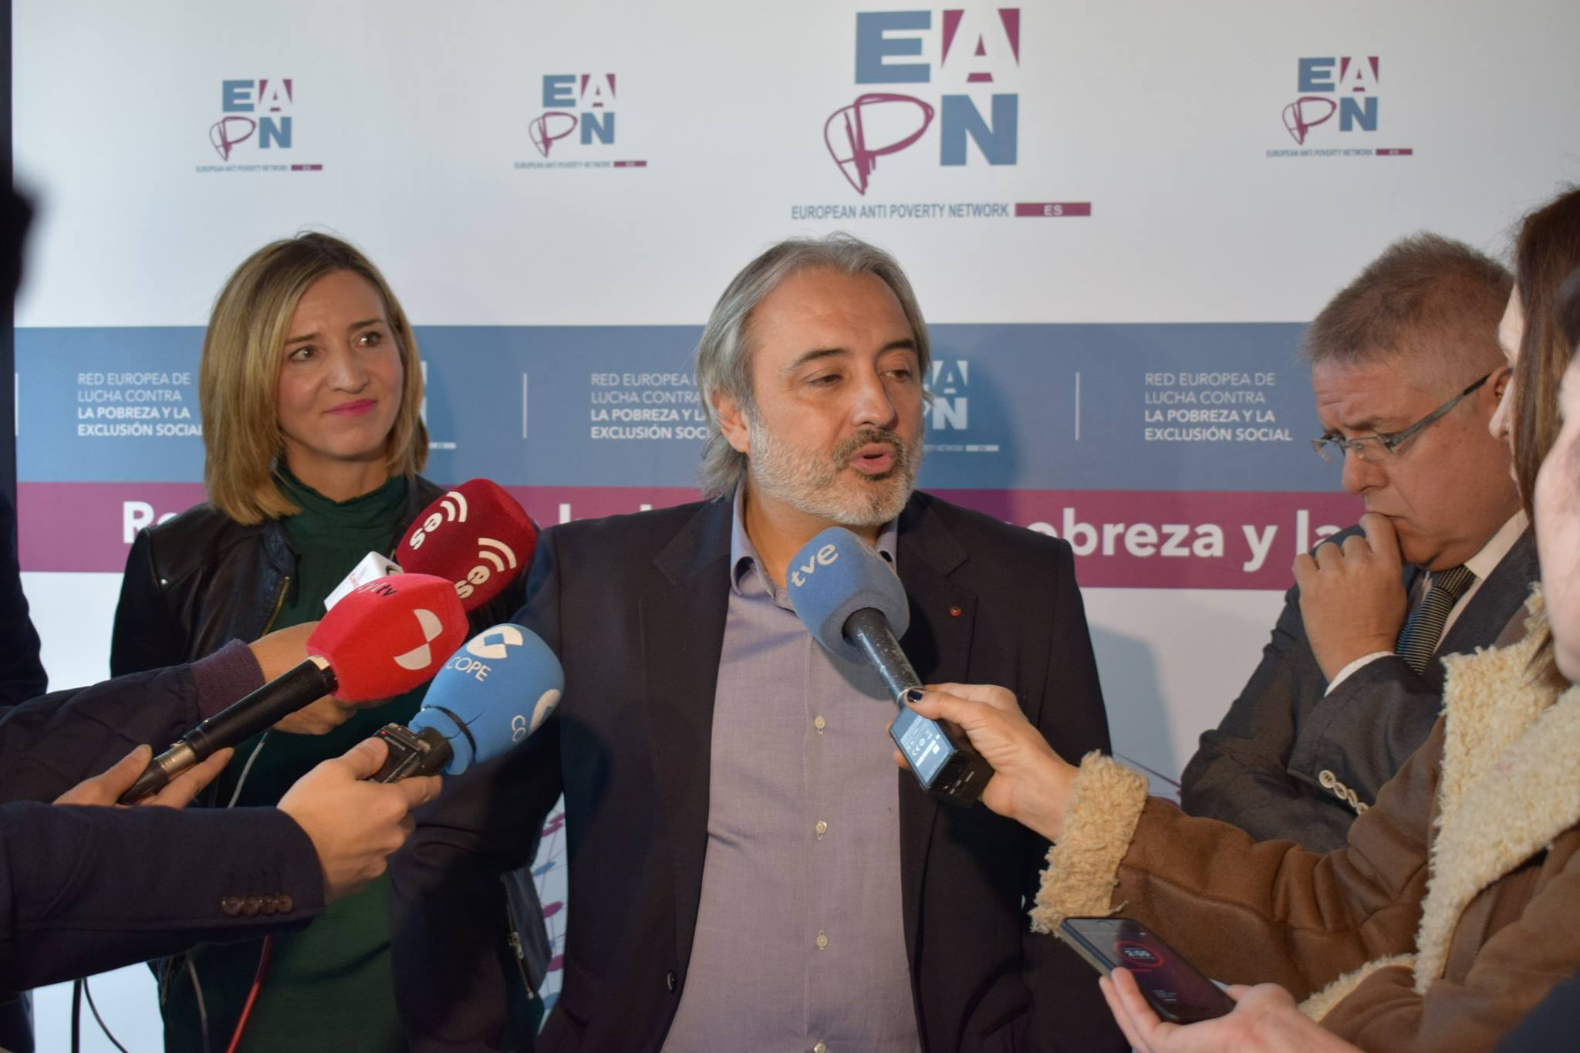
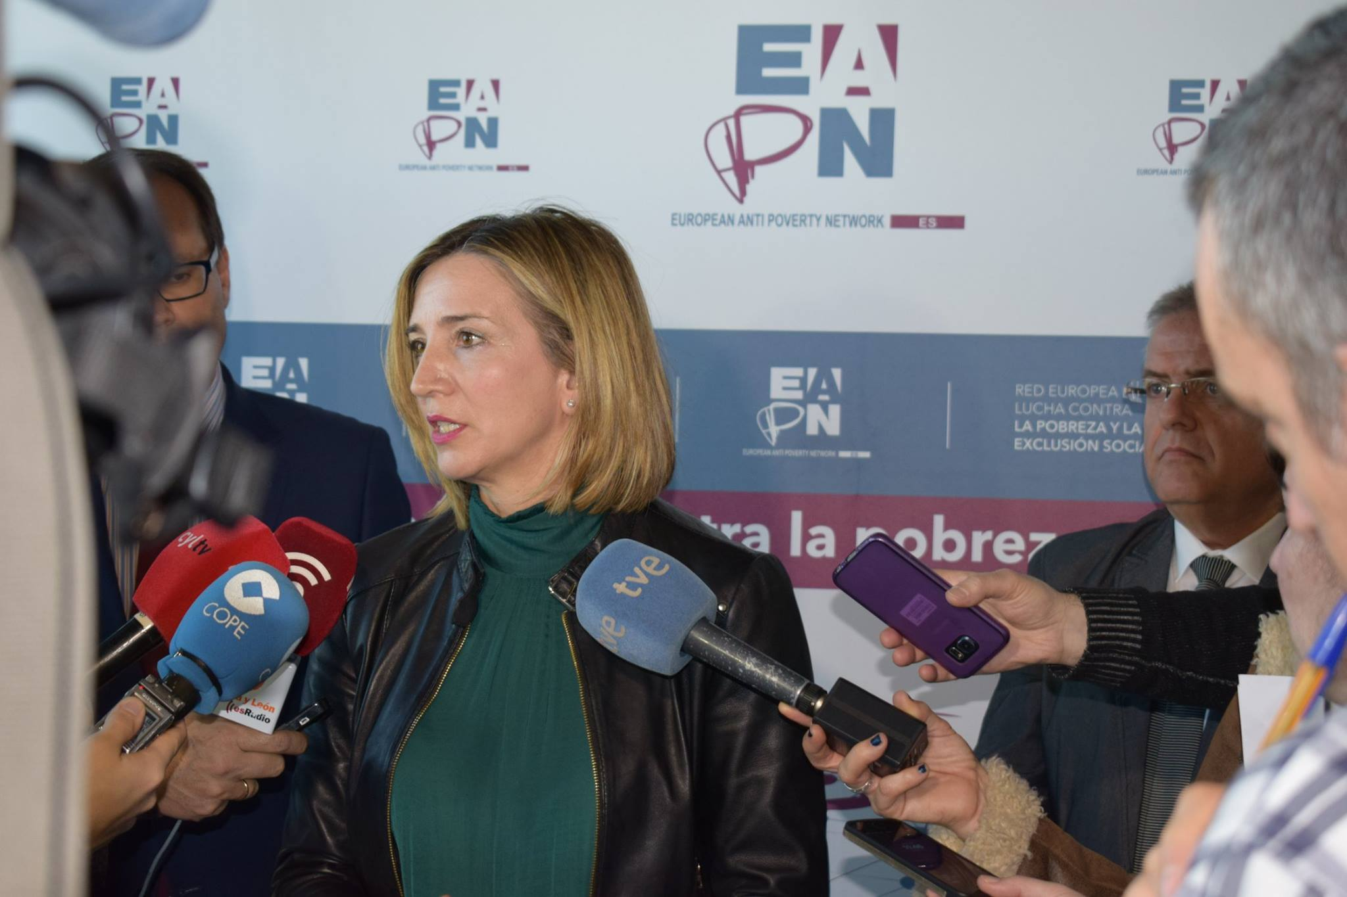
GRACIAS POR VUESTRA PARTICIPACIÓN. Más información: disponible pronto www.eapn.es

